Slide 1
מת"מ
מעבדה מס' 1
הכרות עם סביבת העבודה

Slide 2
הכרות עם סביבת העבודה
פתחו את סביבת העבודה visual studio תיצרו פרויקט חדש לכתיבת תכנית בשפת C.
ניתן להיעזר בקובץ הנחיות "HOW TO CREATE A NEW PROJECT" המפורסם באתר הקורס.
כדי להשתמש בפקודות קלט לפי ANSI C STANDARD, כדאי להוסיף בשורה הראשונה של התכנית את השורה הבאה :
#define _CRT_SECURE_NO_WARNINGS
כך תוכלו להשתמש, למשל , בפקודה scanf ולא ב-scanf_s.
המעבדה הזו אינה להגשה.
“אורט בראודה

Slide 3
הכרות עם סביבת העבודה
תרגיל 0
נתונה תכנית הבאה.
# include <stdio.h>
int main( )
{
printf(“Have a good day!”);
return 0;
}
יש להקליד ולהריץ את התכנית הסביבת עבודה VS.
האם תקבלו את הפלט כאשר נשנה את השורה האמצעית לשורה הבאה:
printf(“Have a good day!”)
“אורט בראודה

Slide 4
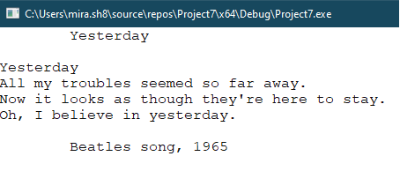
הכרות עם סביבת העבודה
תרגיל 1
כתבו תכנית, עבורה נקבל את הפלט הבא:
“אורט בראודה

Slide 5
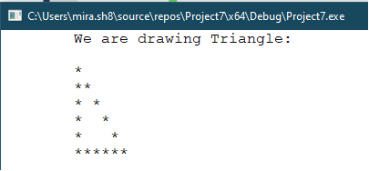
הכרות עם סביבת העבודה
תרגיל 2
כתבו תכנית, עבורה נקבל את הפלט הבא:
שימו לב שהפלטים צריכים להיות תואמים לדוגמא במדוייק.

